Slide 1
Использование здоровьесберегающих технологий в работе учителя- логопеда Учитель – логопед Леманова Л. М.

Slide 2
Здоровьесберегающие технологии — это методы, приемы и техники, которые способствуют сохранению и укреплению здоровья детей.
Использование здоровьесберегающих технологий на логопедических занятиях:
Способствует повышению речевой активности;
Развивает речевые умения и навыки;
Снимает напряжение, восстанавливает работоспособность;
Активизирует познавательный интерес;
Улучшает концентрацию внимания, снижает трудности переключения с одного вида деятельности на другой.
Notes:
ПРИМЕЧАНИЕ. Чтобы изменить изображения на этом слайде, выберите рисунок и удалите его. Затем нажмите значок вставки рисунка в заполнителе, чтобы вставить собственное изображение.

Slide 3
Традиционные и нетрадиционные технологии в логопедической практике
Артикуляционная гимнастика
Пальчиковая гимнастика
Дыхательная гимнастика
Биоэнергопластика
Динамические паузы
Фонетическая ритмика
Су-джок терапия
Самомассаж
Кинезиологические упражнения
Аурикулярный массаж

Slide 4
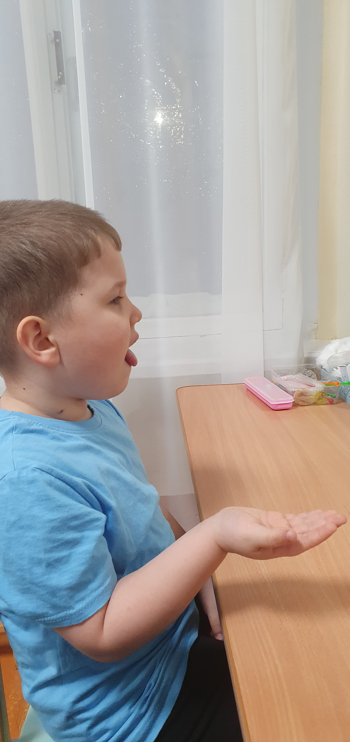
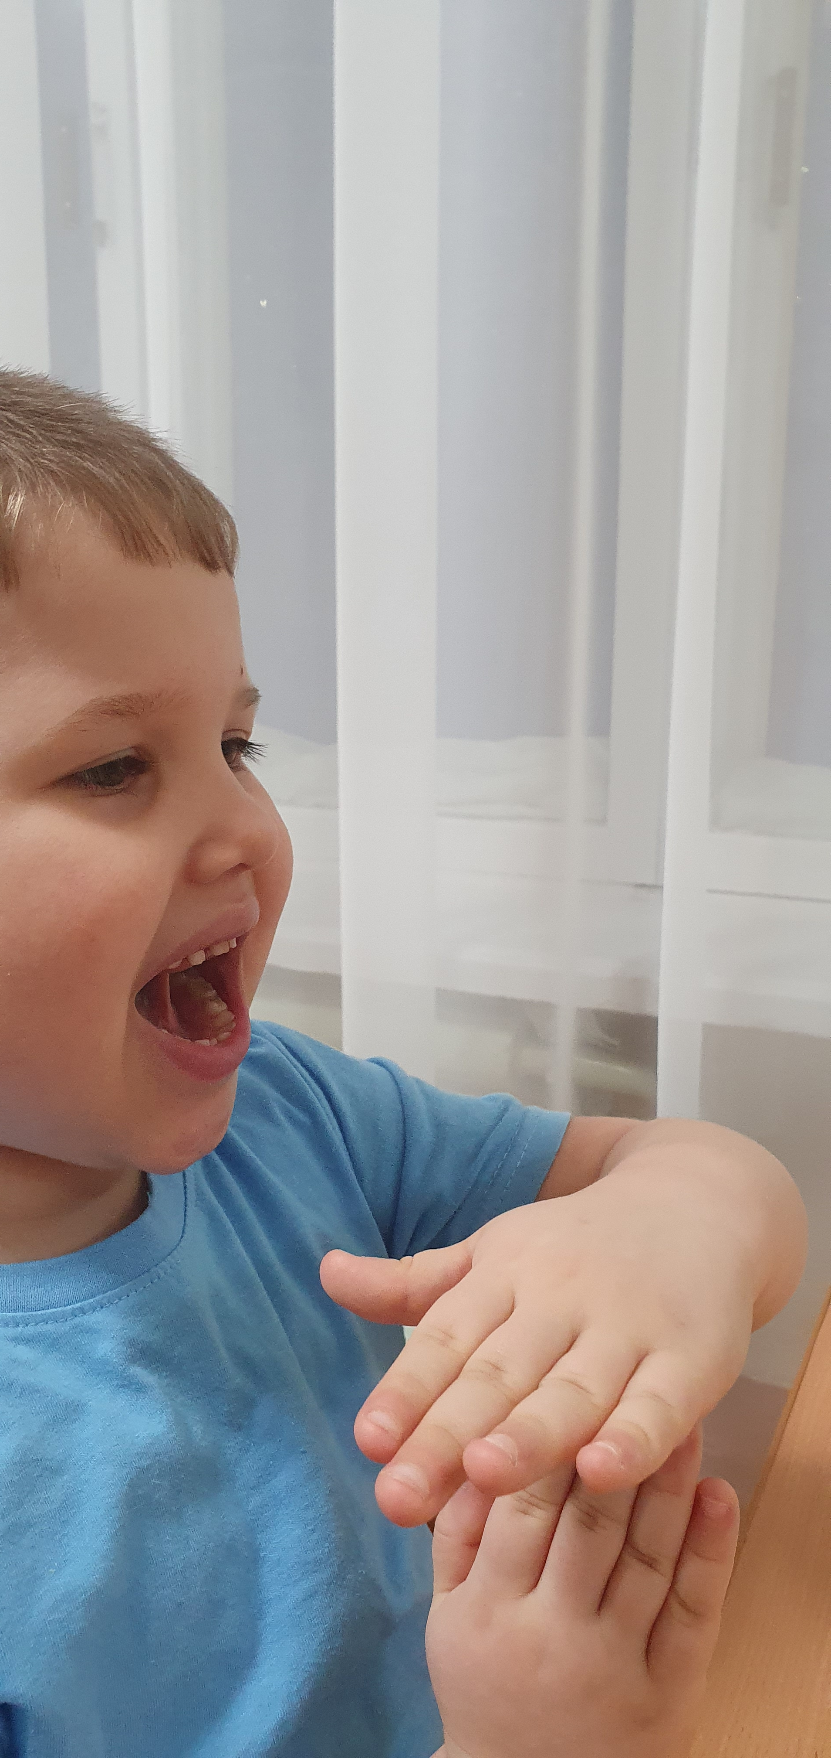
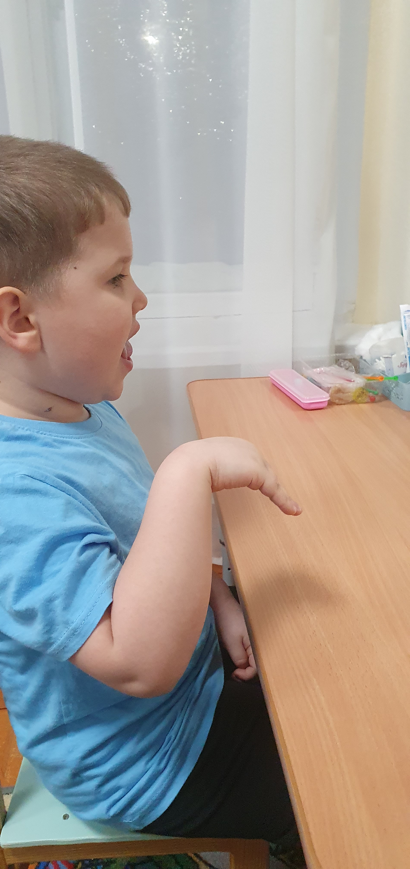
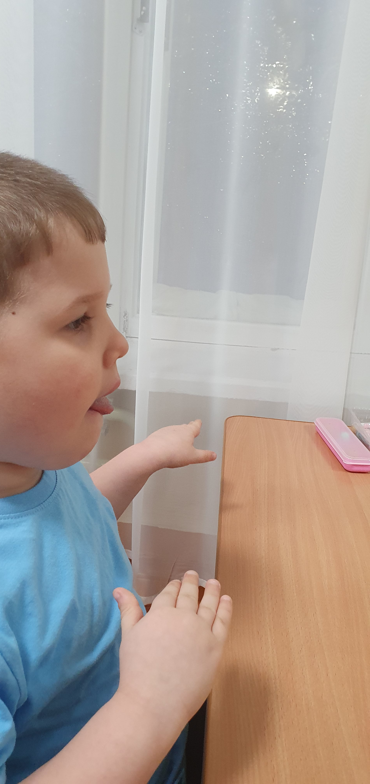
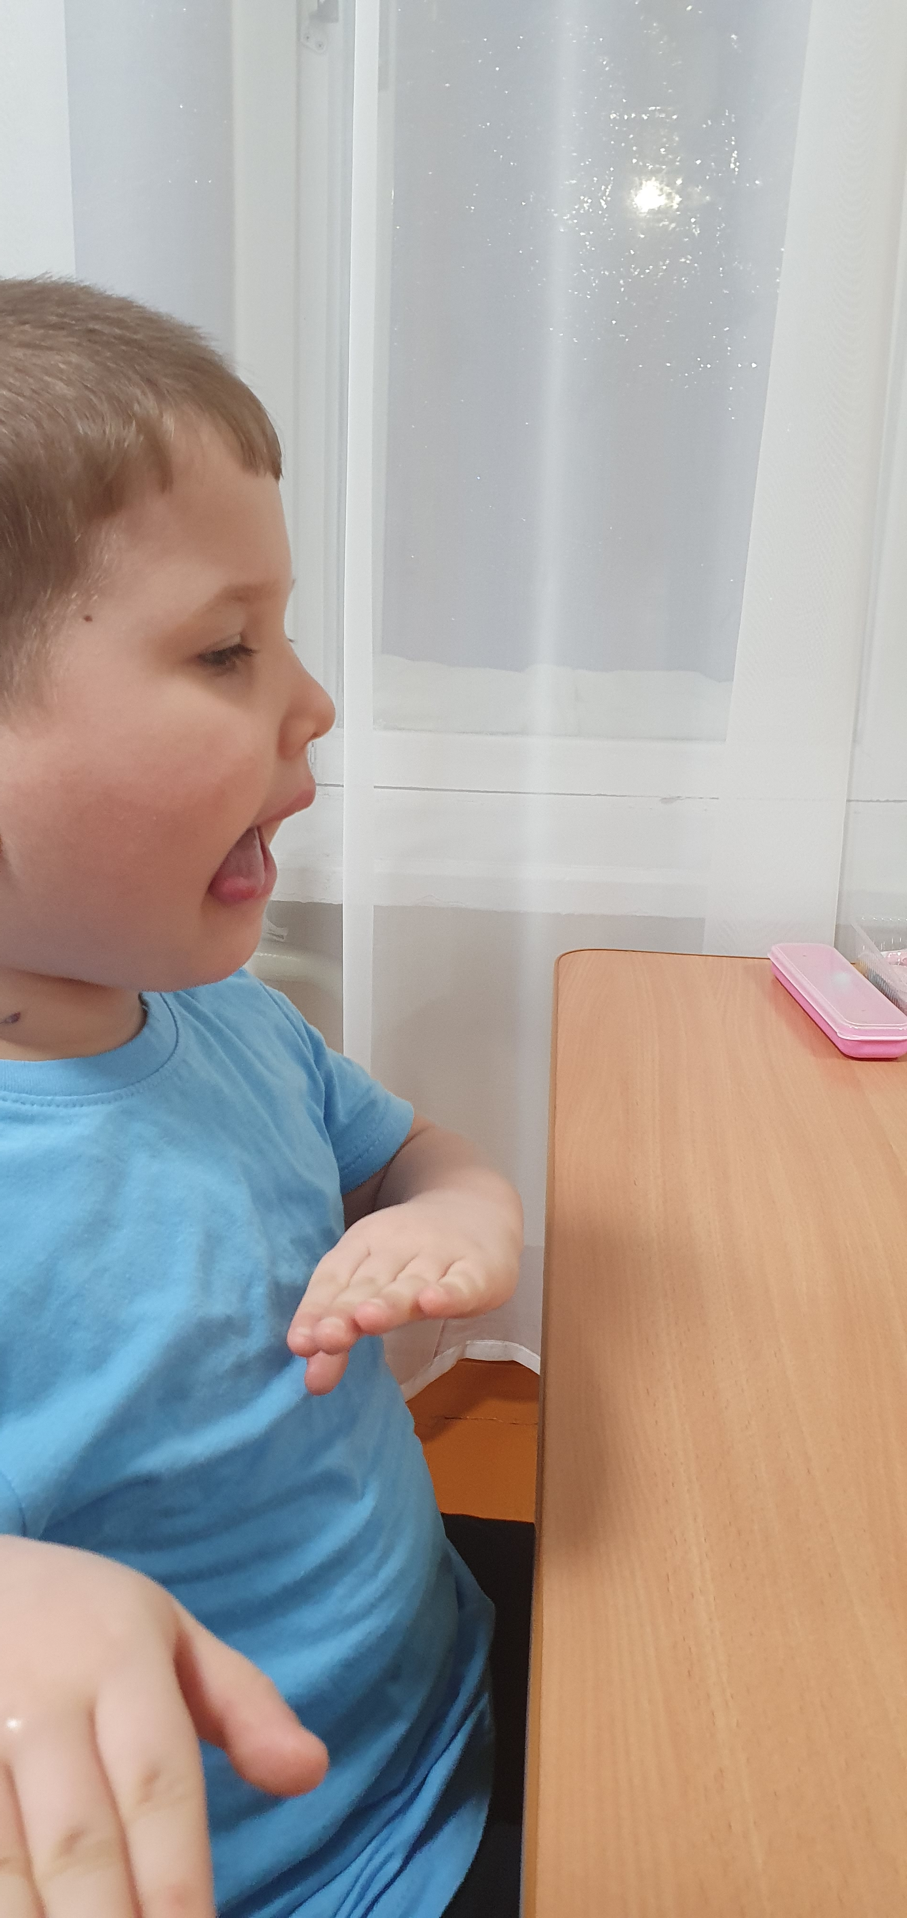
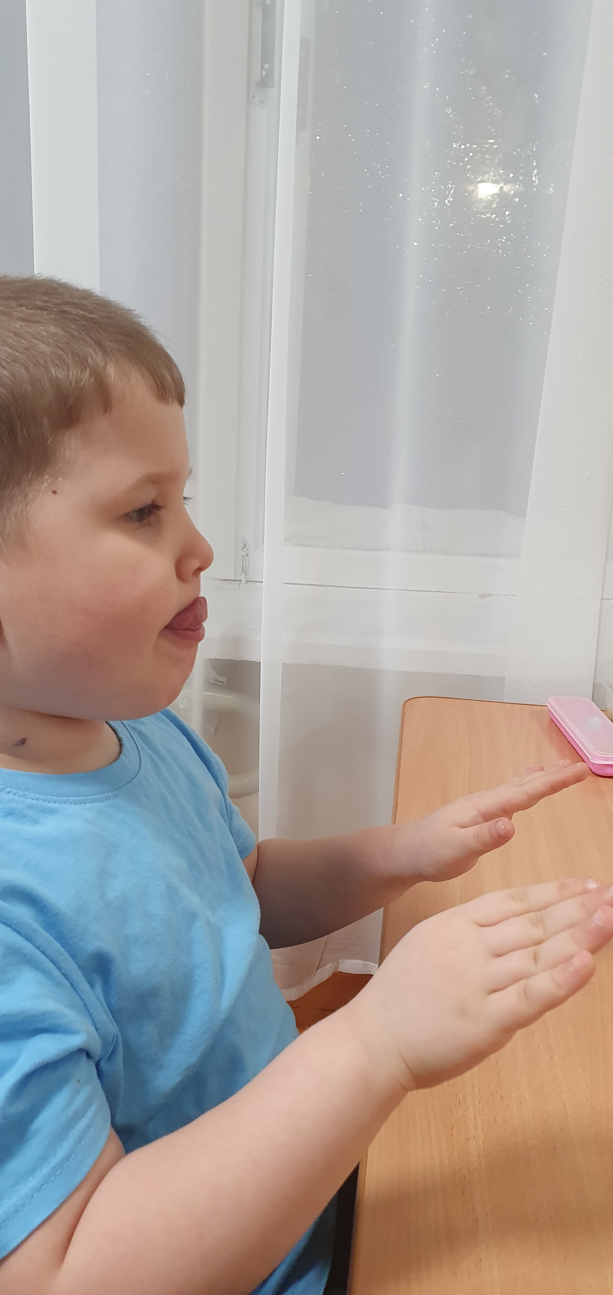
Артикуляционная гимнастика с биоэнергопластикой Биоэнергопластика – соединение движений артикуляционного аппарата с движениями кисти руки. Биоэнергопластика включает в себя три понятия: био – человек, энергия – сила, пластика - движение.

Slide 5
Дыхательная гимнастика – упражнения, способствующие развитию речевого дыхания, формированию длительного, направленного выдоха.
Notes:
ПРИМЕЧАНИЕ. Чтобы изменить изображения на этом слайде, выберите рисунок и удалите его. Затем нажмите значок вставки рисунка в заполнителе, чтобы вставить собственное изображение.

Slide 6
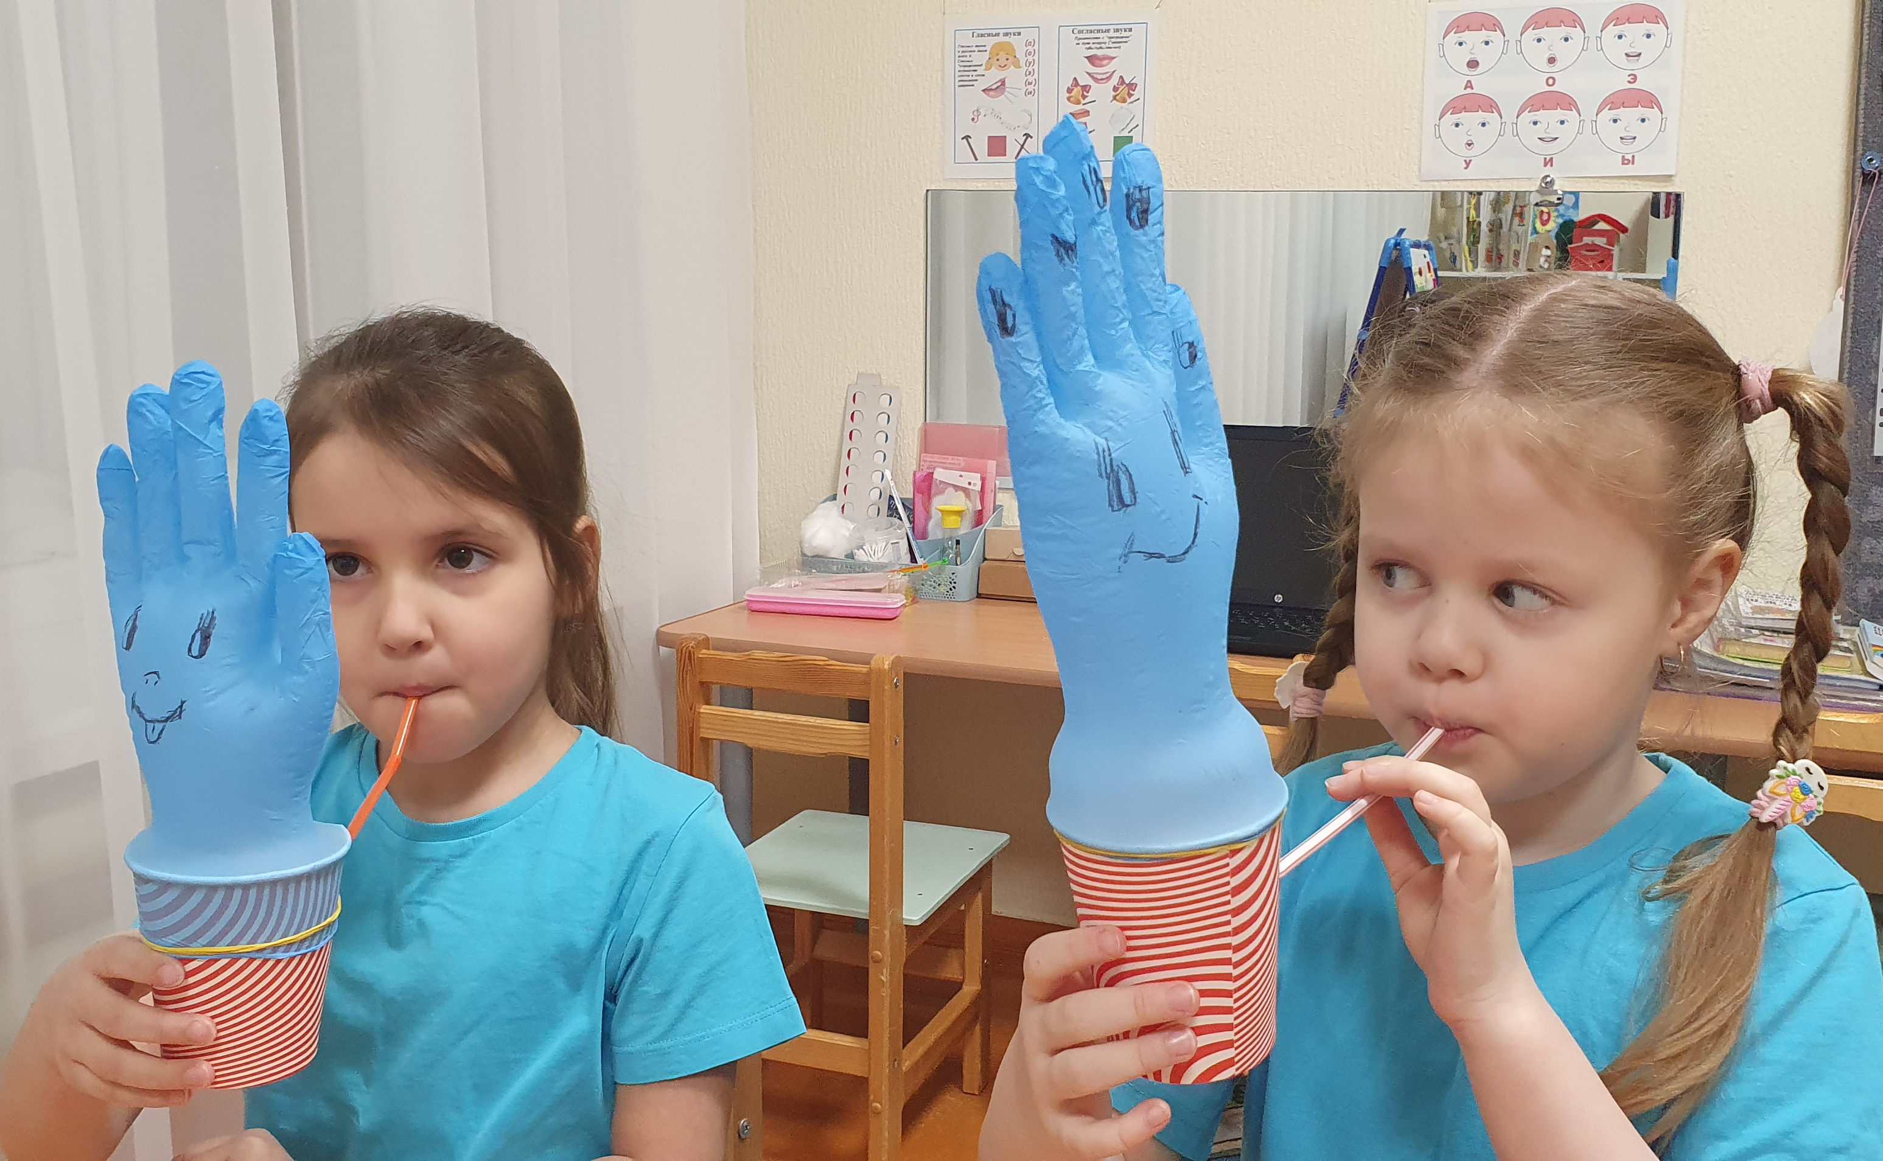
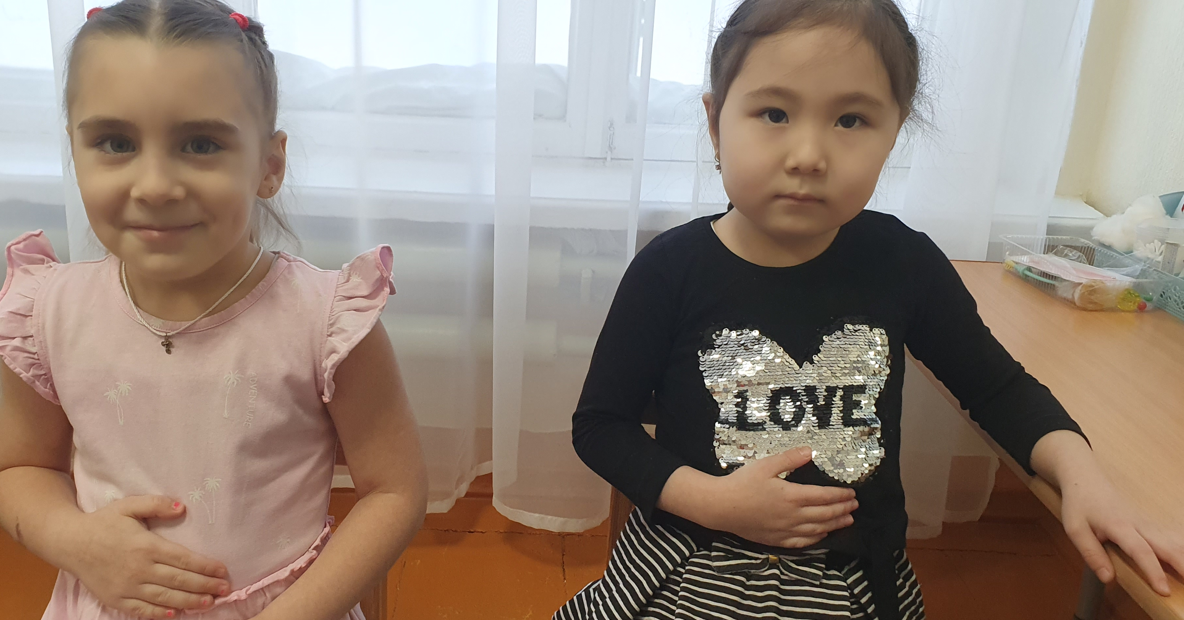
Упражнения дыхательной гимнастики направлены на закрепление навыков диафрагмального – речевого дыхания. Ведётся работа над развитием силы, плавности, длительности выдоха. Дыхание влияет на звукопроизношение, артикуляцию и развитие голоса.

Slide 7
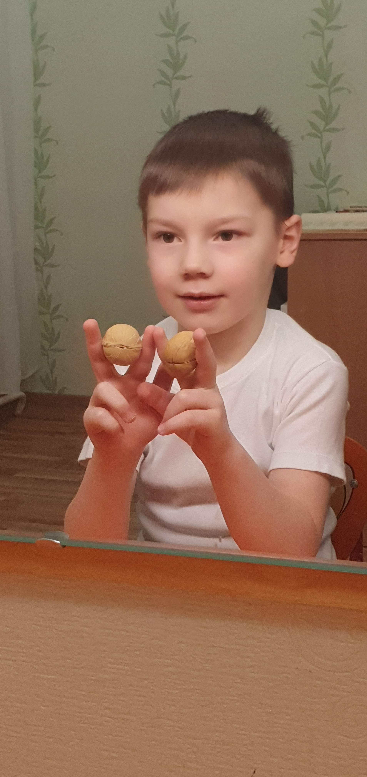
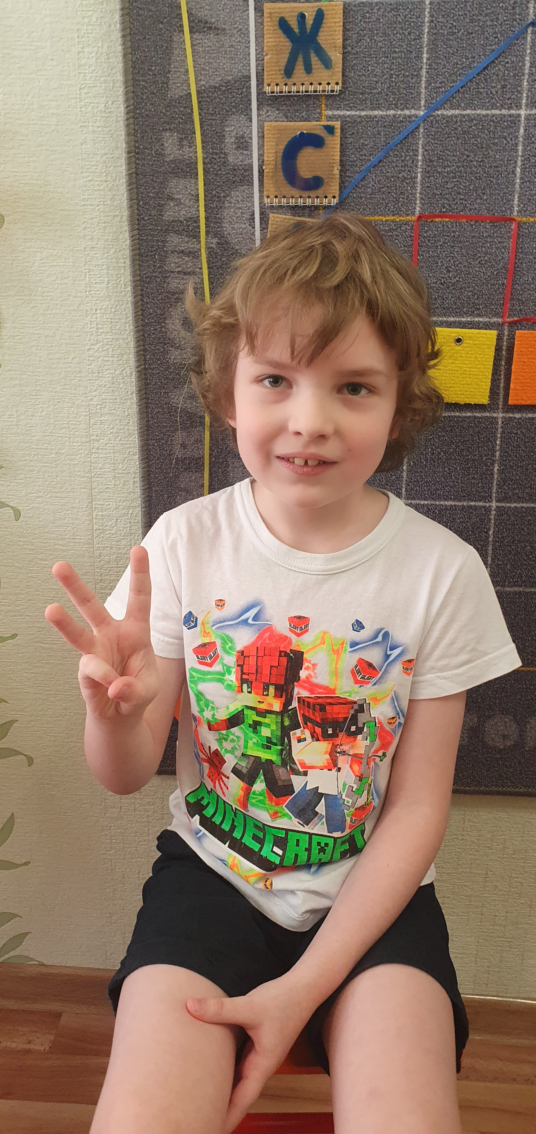
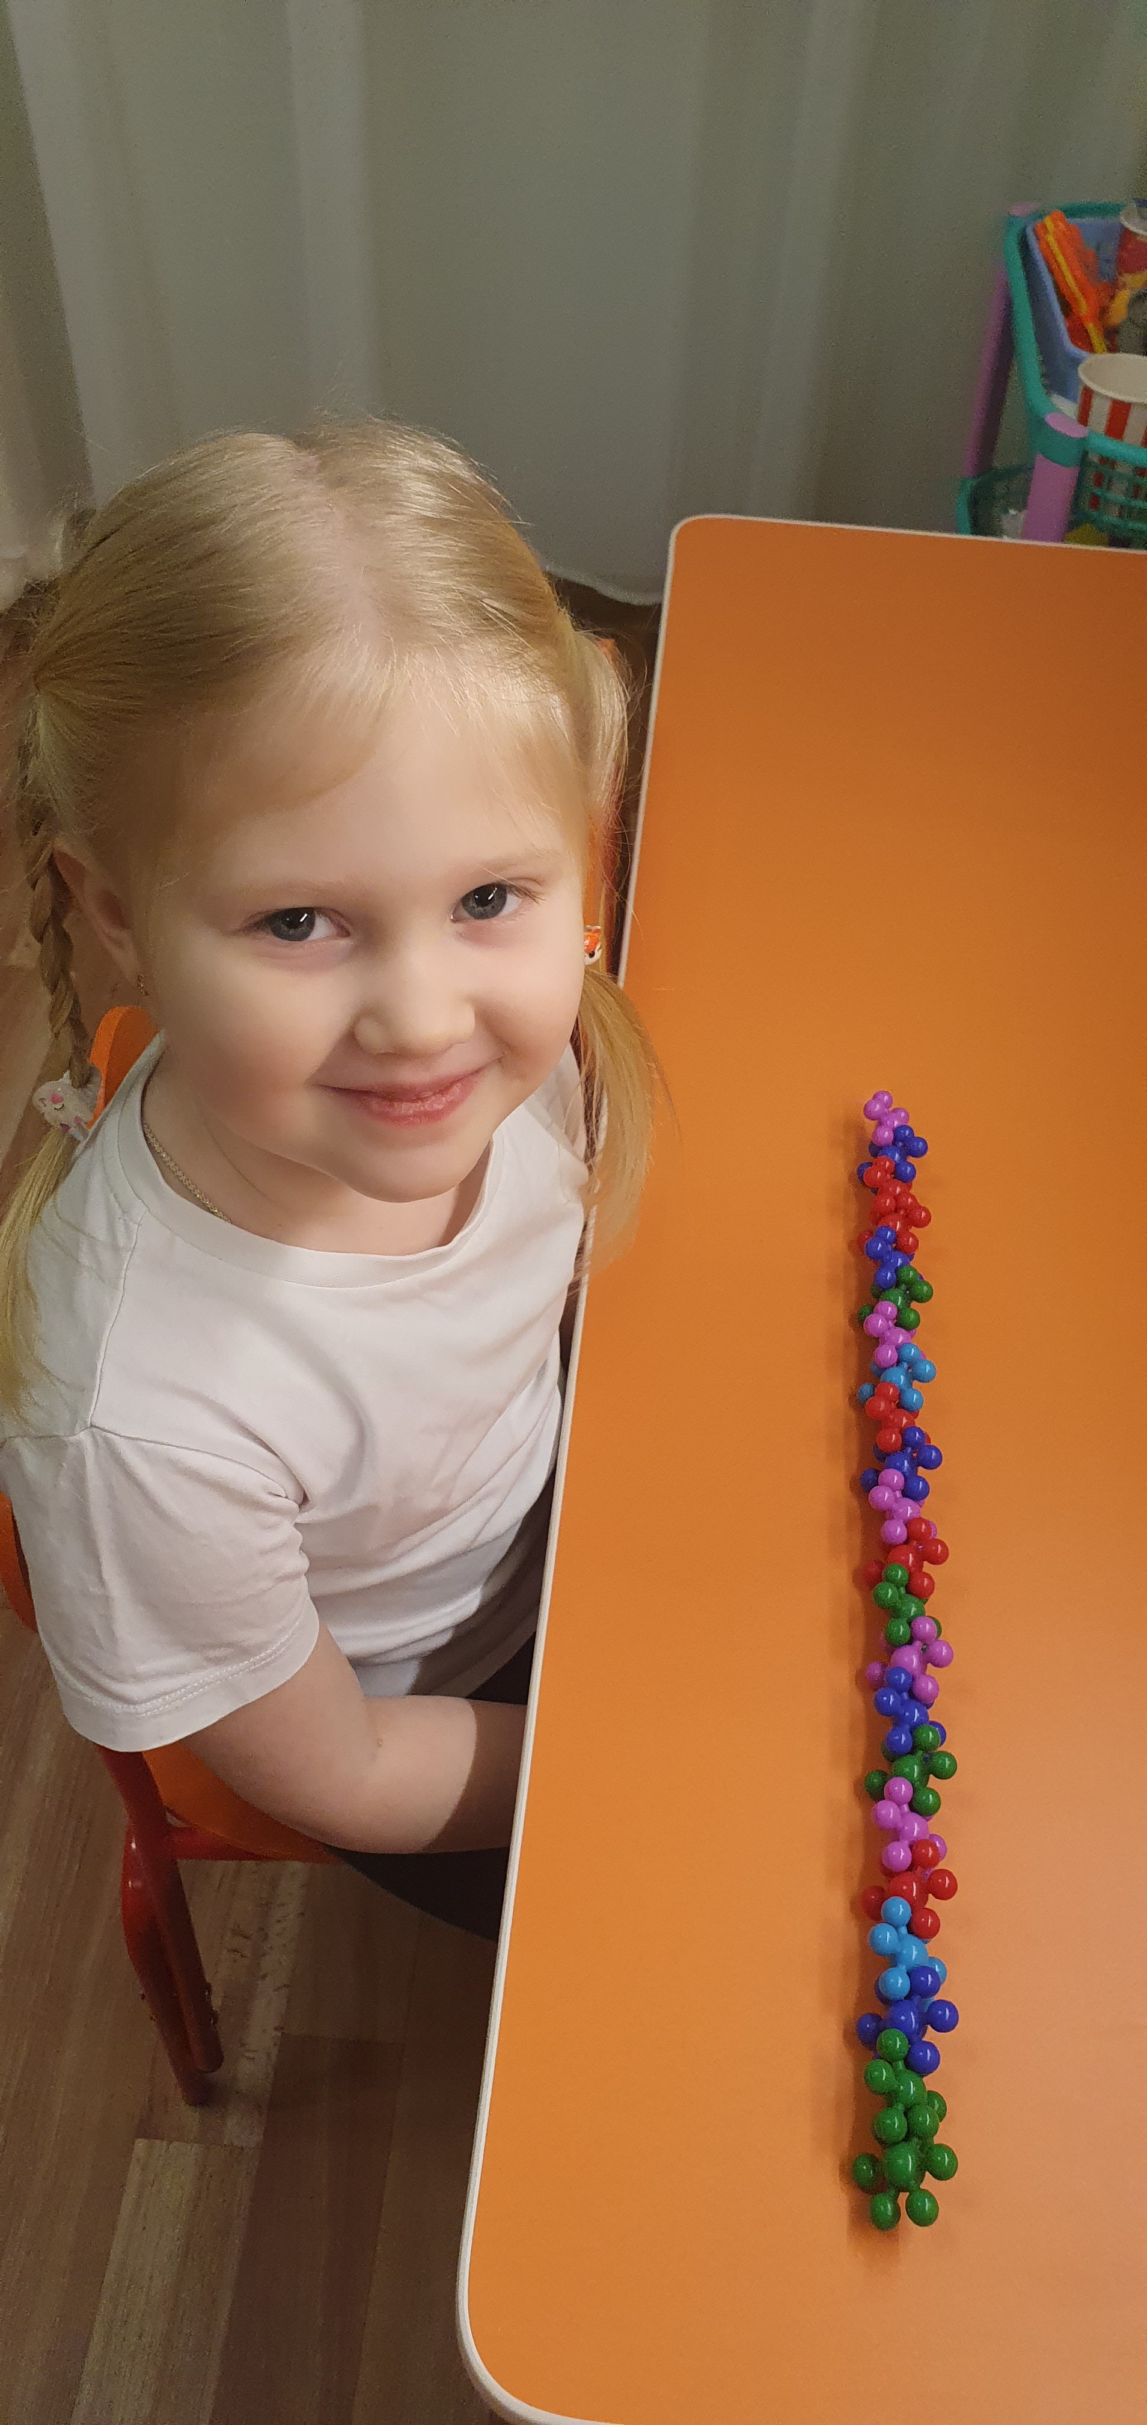
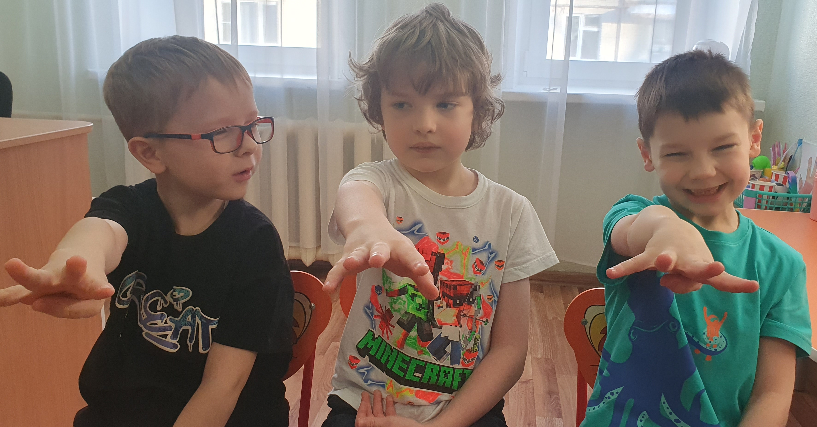
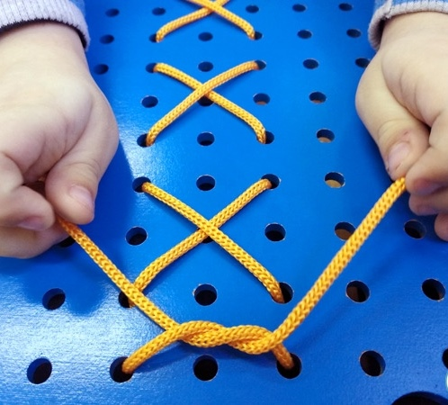
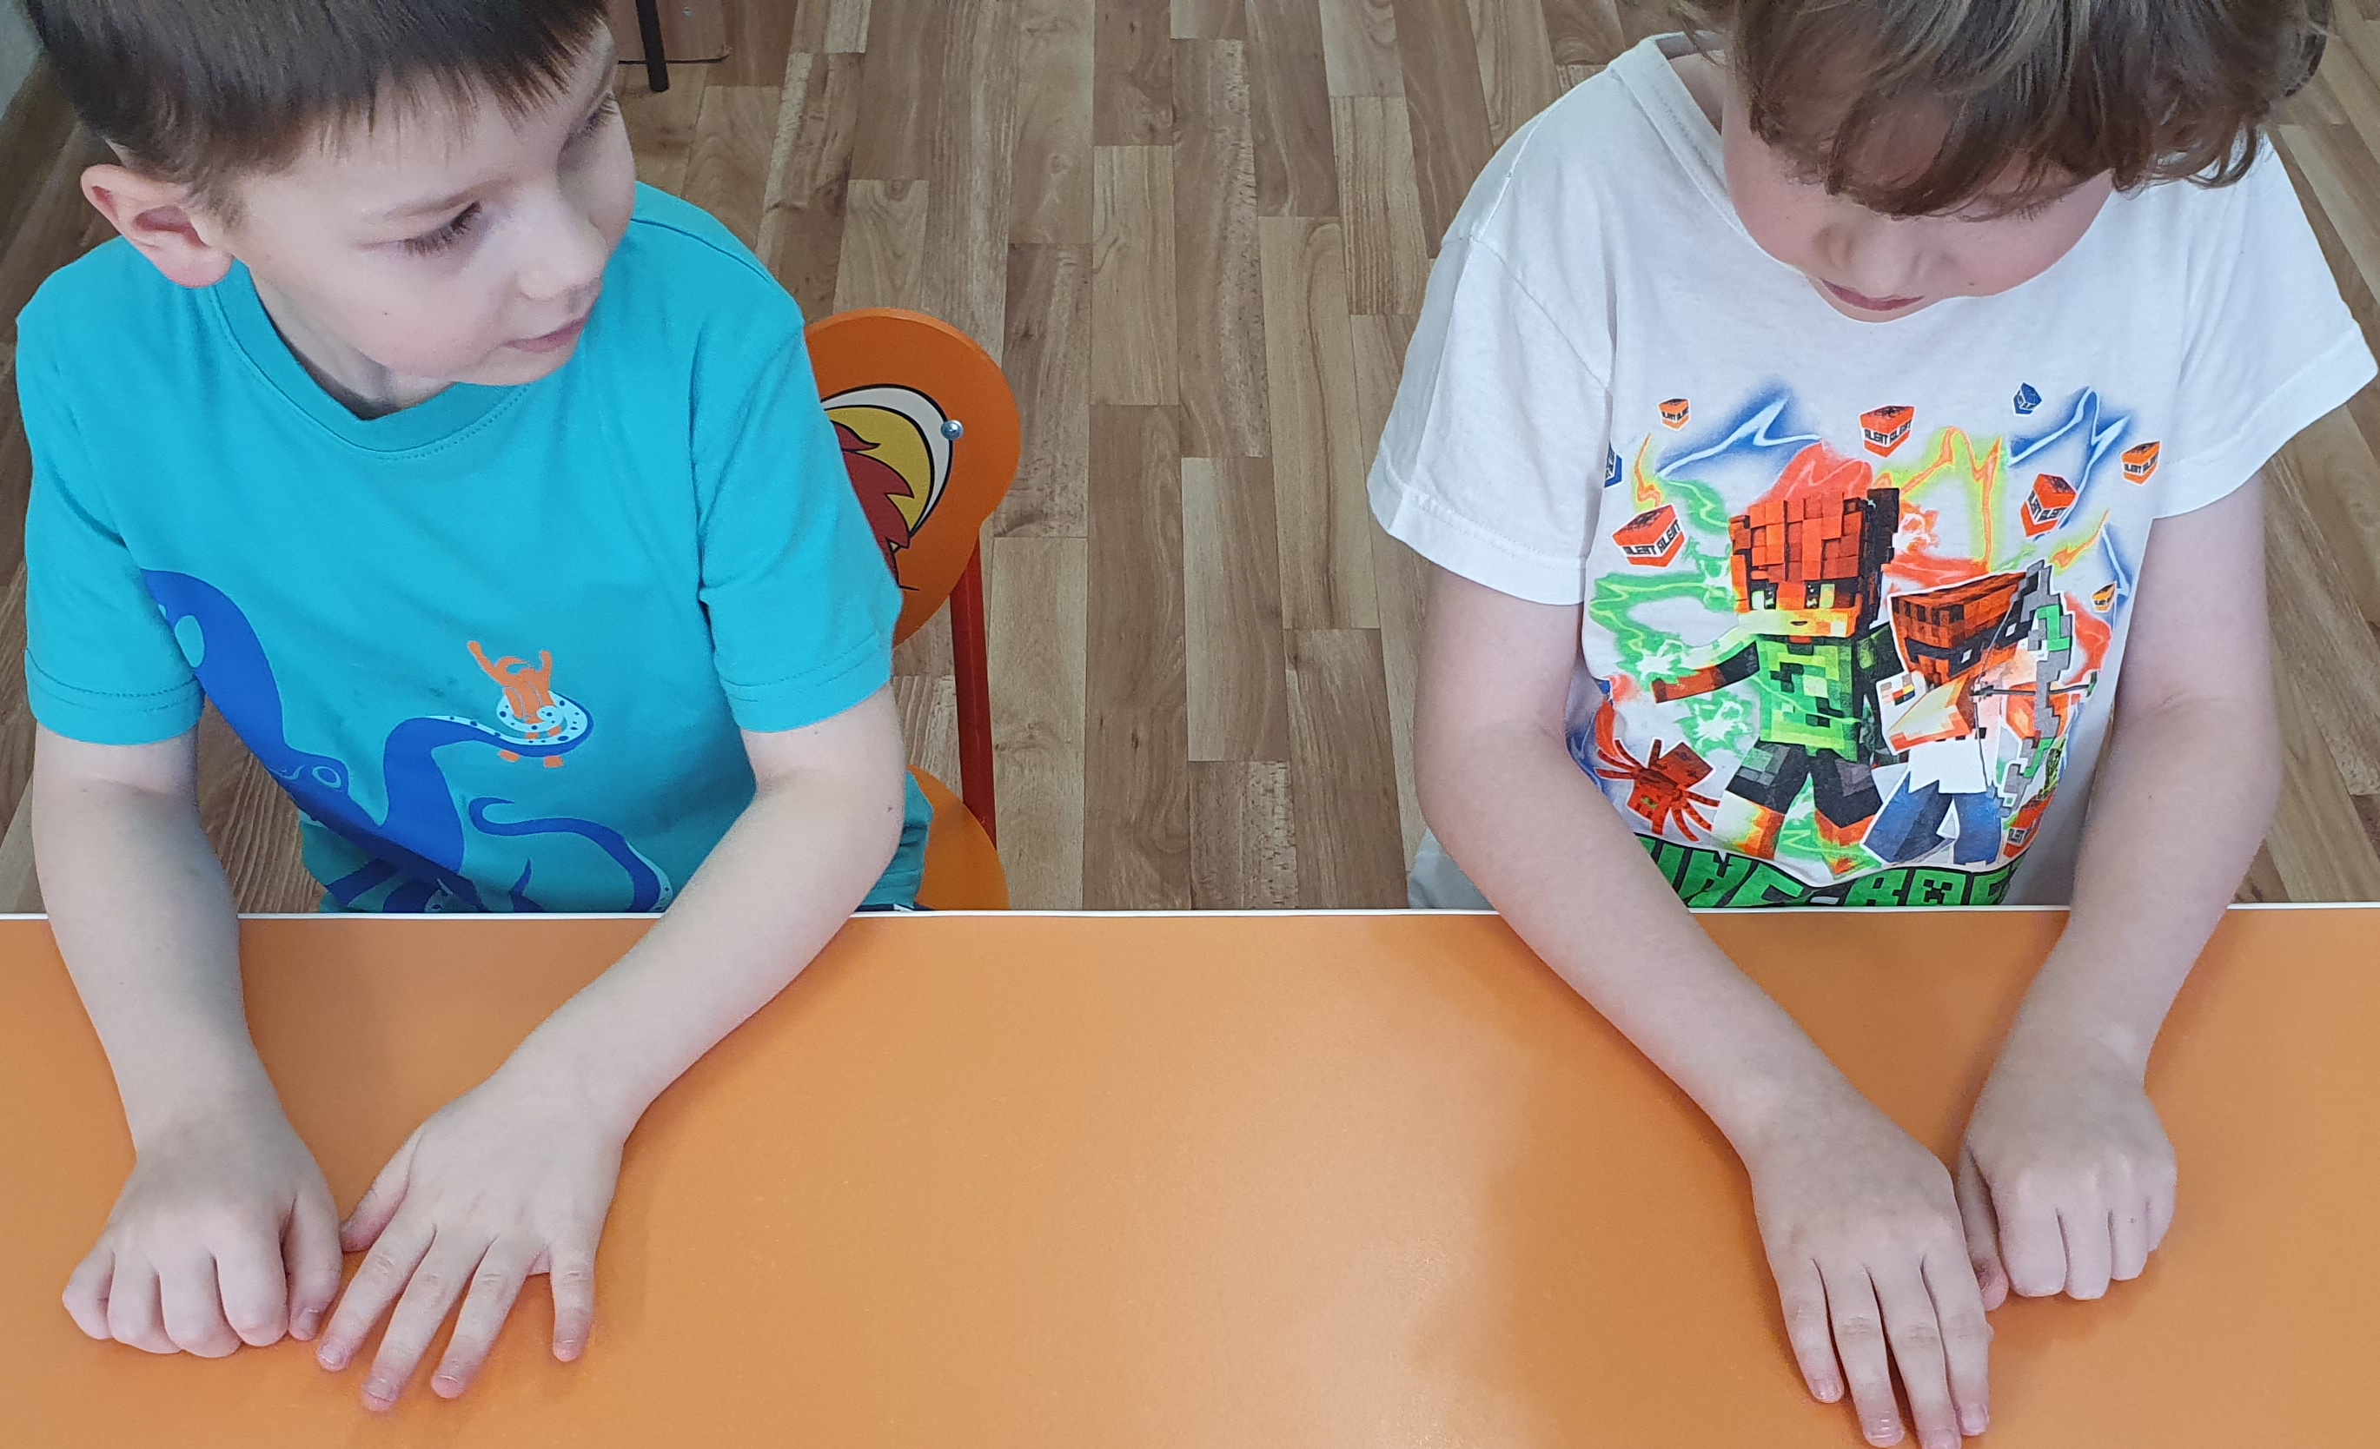
Развитие мелкой моторики

Slide 8
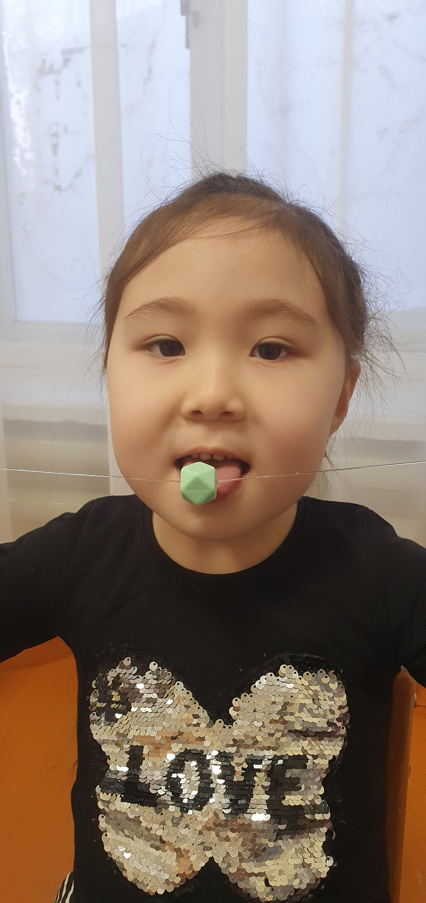
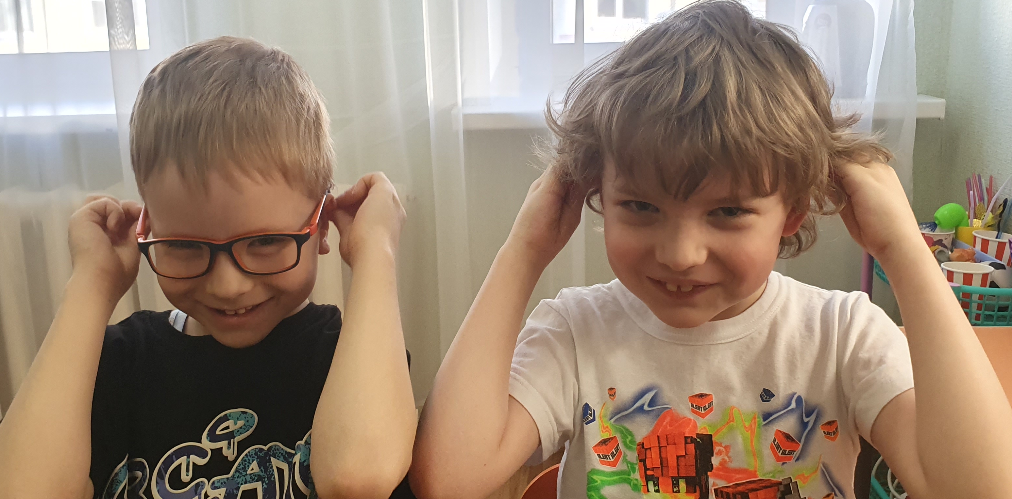
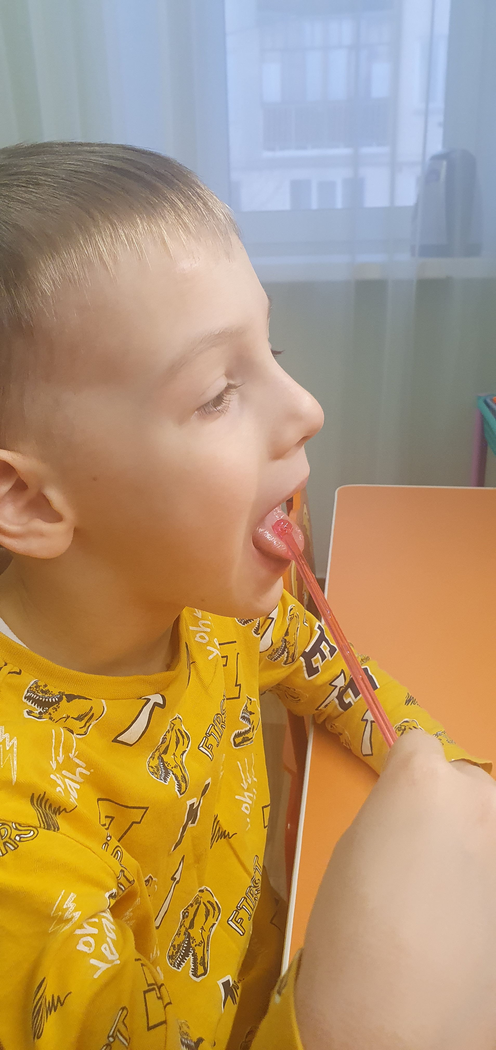
Самомассаж – это массирование разных групп мышц своими руками, без помощи другого человека.
Виды развивающего самомассажа, используемые в логопедической практике:
- самомассаж лицевых мышц;
- самомассаж кистей и пальцев рук;
- аурикулярный самомассаж (массаж ушных раковин);
- самомассаж язычной мускулатуры.

Slide 9
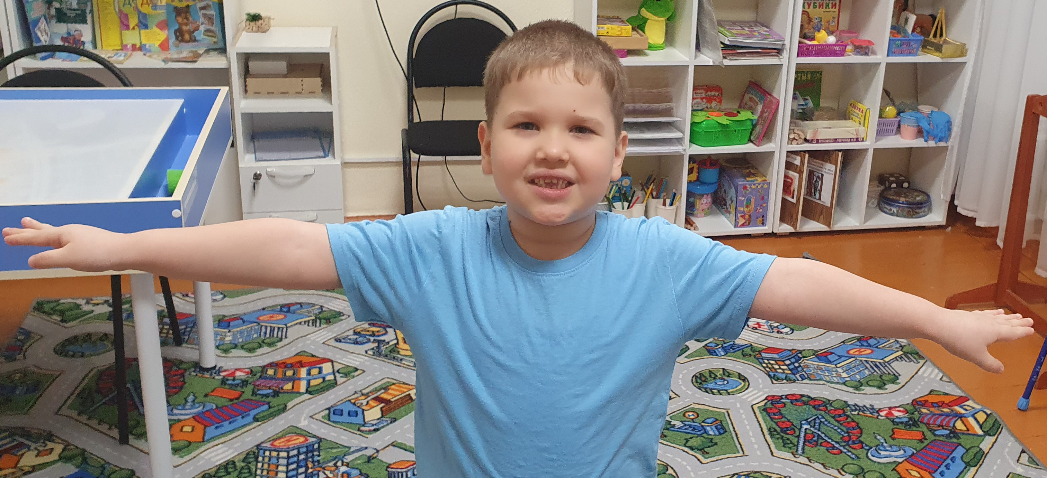
Кинезеологические упражнения, иначе называемые «гимнастикой мозга», направленные на формирование и развитие межполушарного взаимодействия

Slide 10
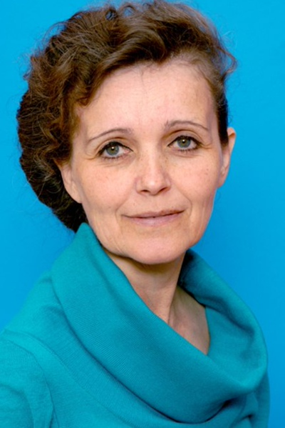
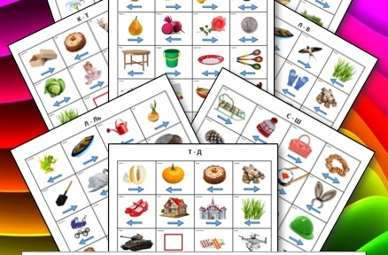
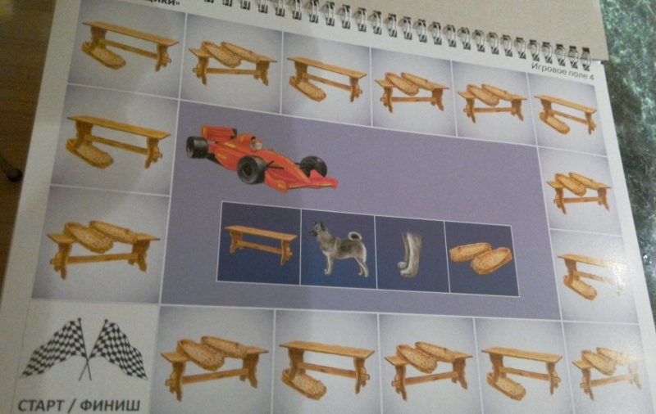
Ирина Леонидовна Лебедева - логопед высшей квалификационной категории, автор книг, семинаров, вебинаров, презентаций занятий, интерактивных и настольных логопедических игр, почетный работник общего образования Российской Федерации.

Slide 11
Здоровье - наша главная копилка. Что положишь в неё, на то и будешь жить всю жизнь.
Notes:
ПРИМЕЧАНИЕ. Чтобы изменить изображения на этом слайде, выберите рисунок и удалите его. Затем нажмите значок вставки рисунка в заполнителе, чтобы вставить собственное изображение.

